Slide 1
Муниципальное бюджетное дошкольное образовательное учреждение «Детский сад «Полянка» с.п. Комаровское Надтеречного муниципального района»
ВИЗИТНАЯ КАРТОЧКА
участницы муниципального этапа всероссийского конкурса
«Воспитатель года - 2021»
с. Комарово - 2021

Slide 2
Общие сведения
Ф.И.О. Дельбиева Хава Мусаевна
Дата рождения: 25.08.1993 г.
Образование: Высшее
Окончила Чеченский государственный университет
Специальность: Радиофизика
профессиональная переподготовка по программе "Педагогическое образование: "Воспитатель"
Должность: Воспитатель
Общий стаж: 2 года 7 месяцев
Педагогический стаж: 2 года 7 месяцев

Slide 3
На свете много разных профессий
И в каждой есть прелесть своя
Но нет благородней, нужней и чудесней,
Чем та, кем работаю я!
Труд воспитателя очень непрост.
Игры, занятия, творческий рост!
Но ни о чем не жалею, друзья,
Детям я сердце своё отдала

Slide 4
Мое жизненное кредо:
"Поступай с людьми так как хочешь, чтобы поступали с тобой"
Мое жизненное кредо:
«Вперед, только вперед!»
Мое педагогическое кредо:
«Подарить сердце детям,
стать настоящим мастером своего дела!»
Мое педагогическое кредо:
« Педагог без любви к ребенка всё равно, что певец без голоса, музыкант без слуха, живописец без чувства цвета»
Т. Гончаров

Slide 5
Мой дружный коллектив

Slide 6
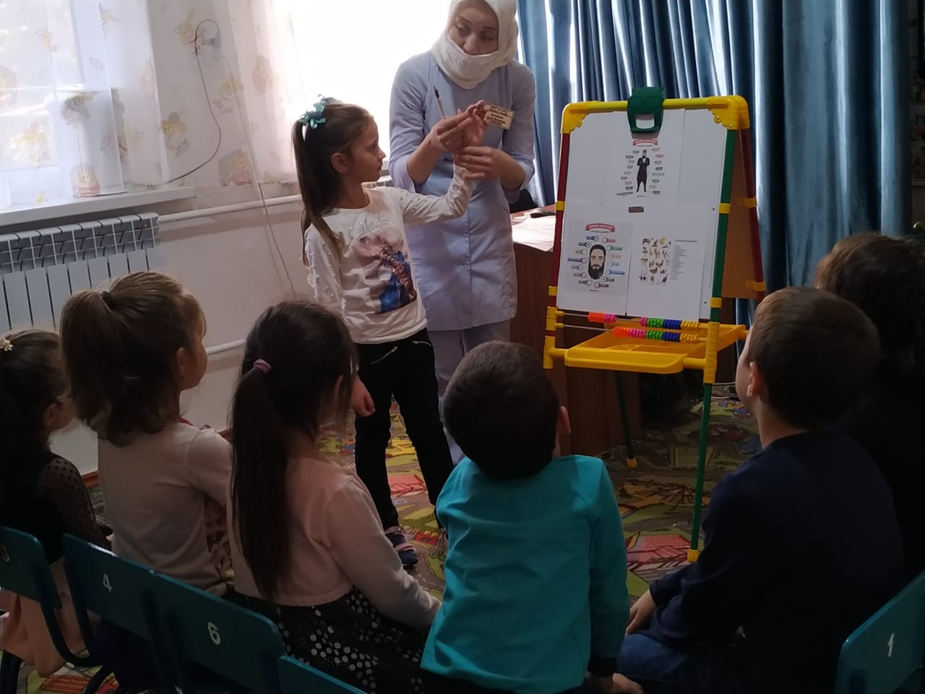
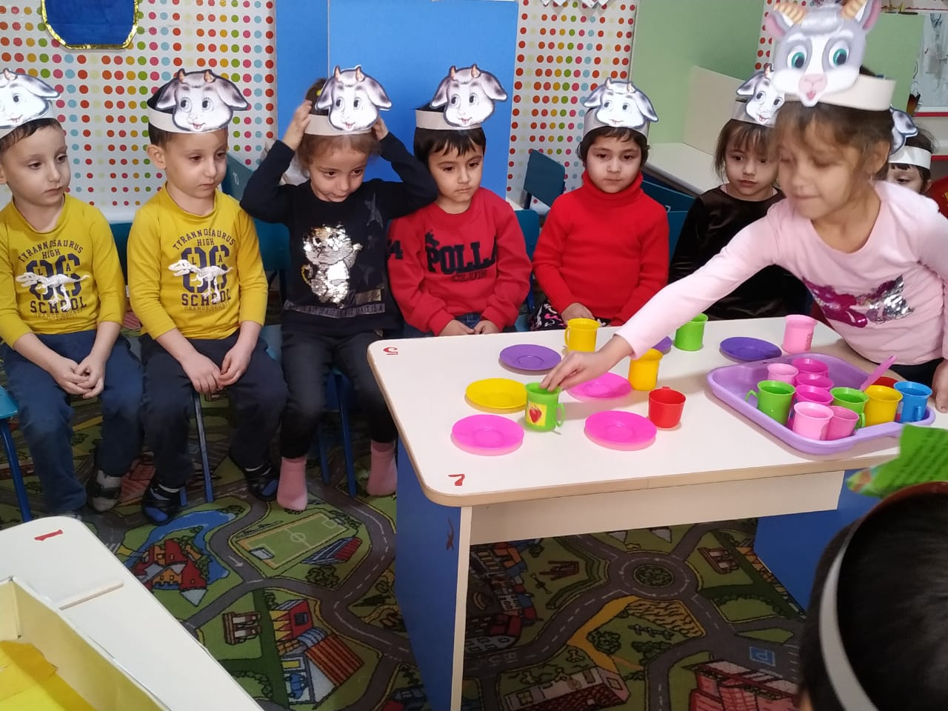
Педагогические будни

Slide 7
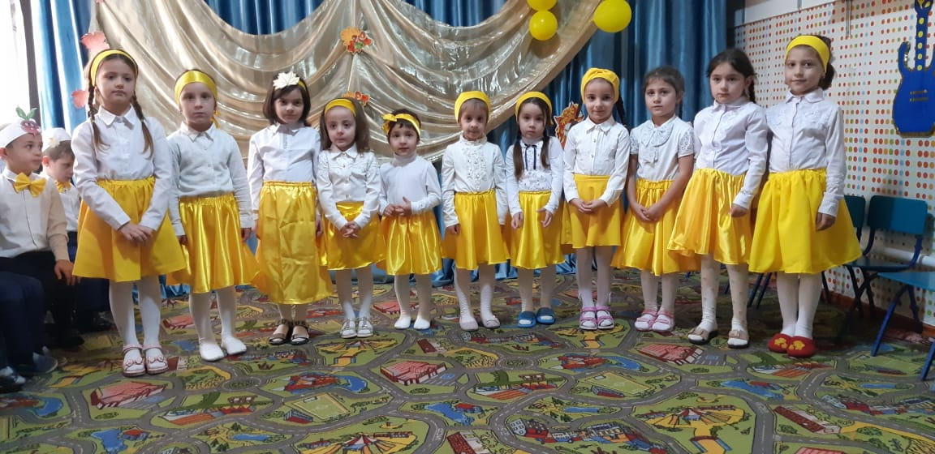
Основная миссия воспитателя - делать детей счастливыми

Slide 8
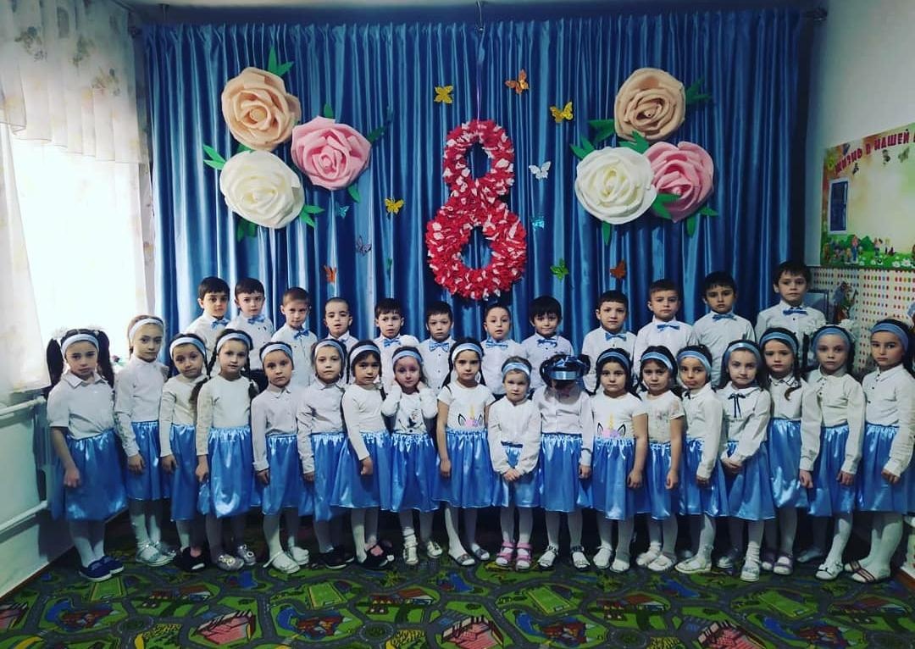
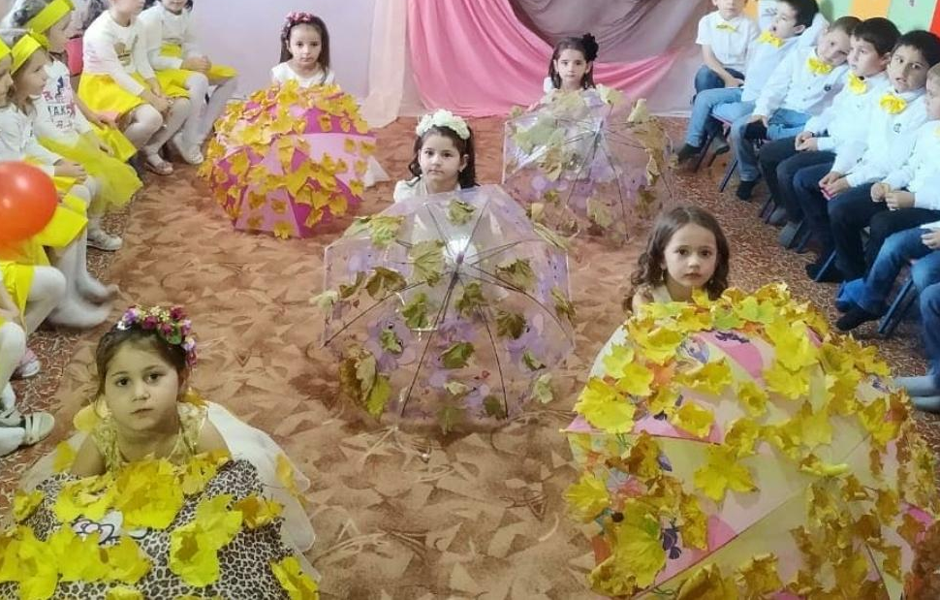
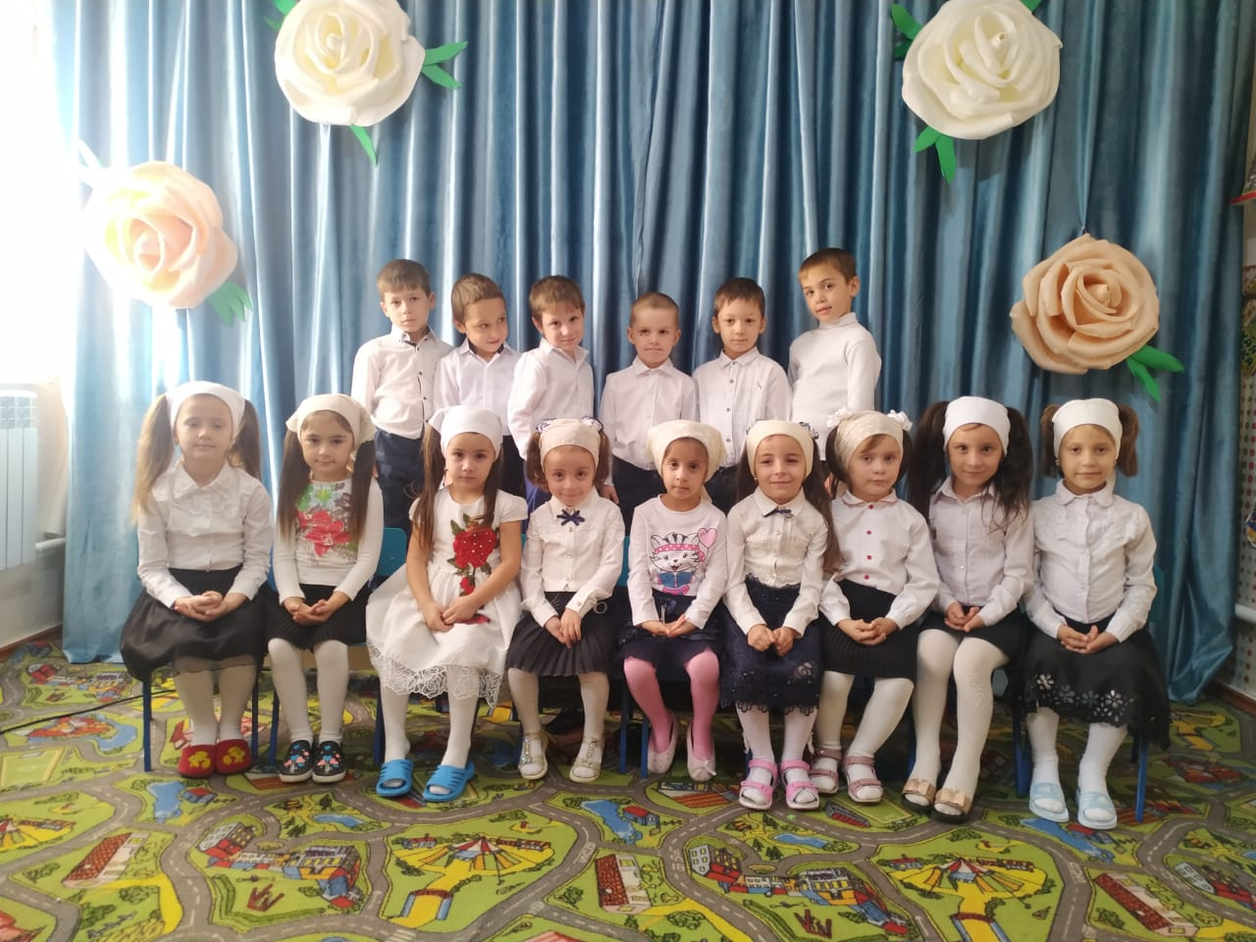
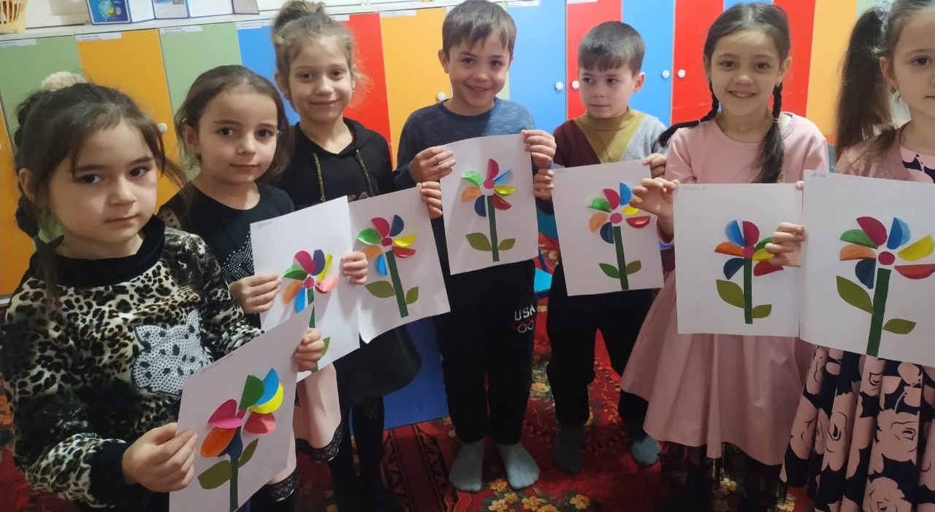
Дети должны жить в мире красоты, игры, сказки, музыки, рисунка, фантазии, творчества. О. Хайям

Slide 9
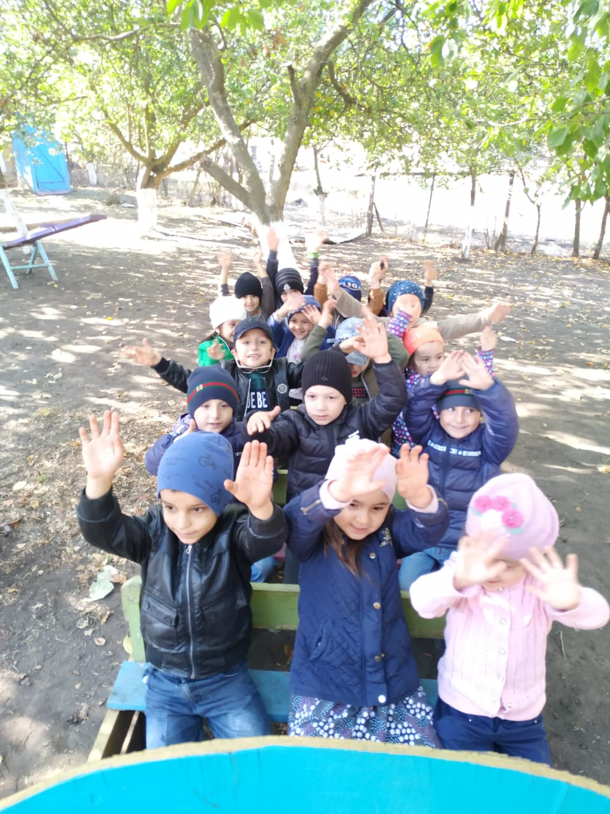
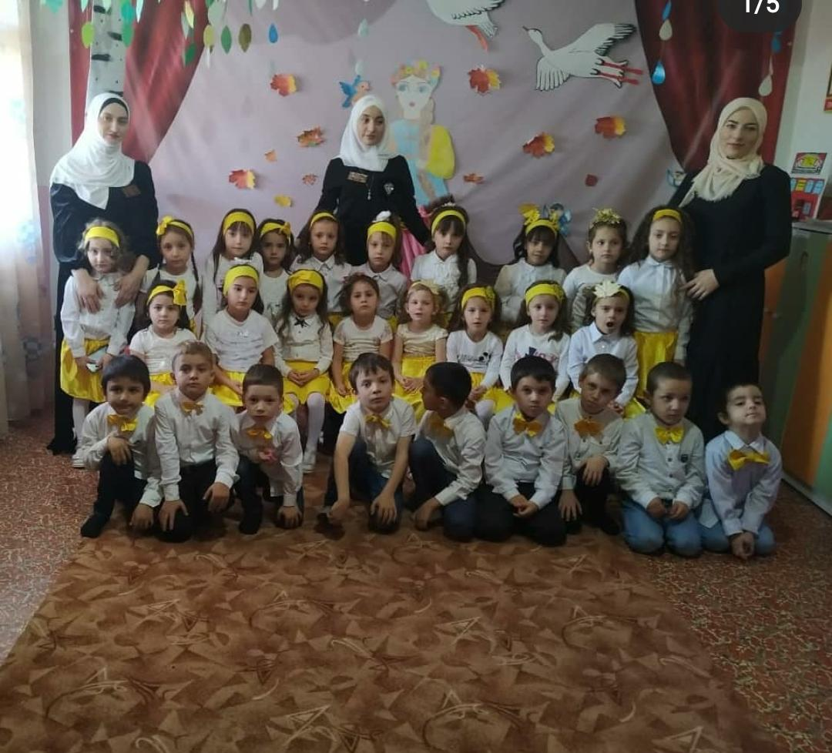
Воспитатели детского сада, Это видимо наша судьба. Принимаем детей годовалых, провожаем большими всегда!

Slide 10
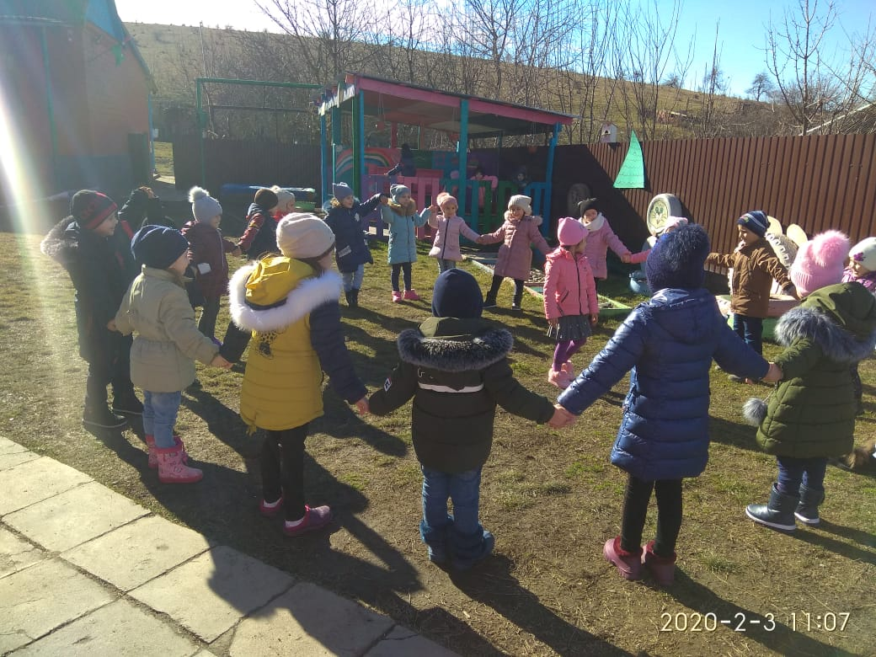
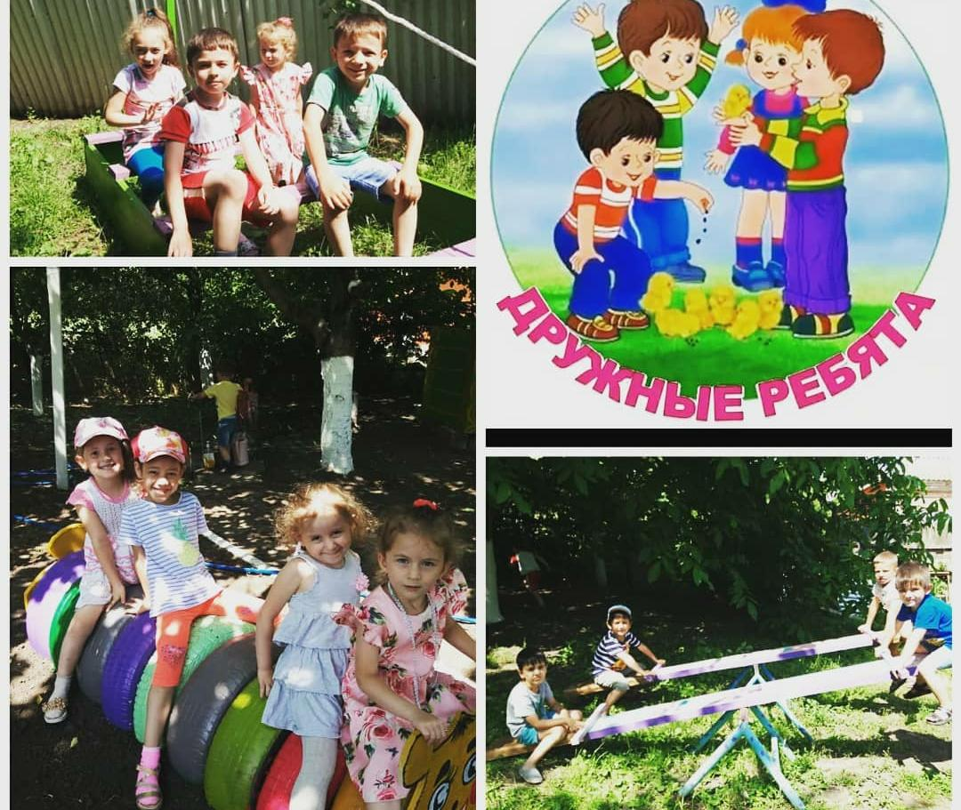
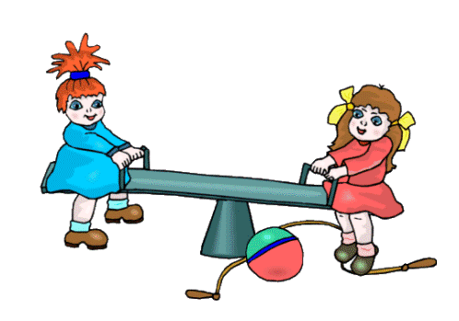
Солнце, воздух и вода
Наши лучшие друзья

Slide 11
Я уверена, что вы согласитесь со мной, что воспитатель - это первый, после мамы, учитель, который встречается детям на их жизненном пути.
Воспитатели - люди, которые в душе всегда остаются детьми. Иначе дети не примут, не пустят их в свой мир. Самое главное в нашей профессии - любить детей, любить просто так.
Для меня моя профессия - это возможность постоянно находиться в мире детства, в мире сказки и фантазии. Особо я осознаю значимость профессии воспитателя, когда вижу распахнутые навстречу глаза детей; глаза, жадно ловящие каждое моё слово, мой взгляд и жест; глаза, готовые вместить в себя мир. Глядя в эти детские глаза, я понимаю, что я нужна им, что я для них - целая вселенная, что именно я закладываю росток.

Slide 12
Конечно, победить всем невозможно, но в конкурсе участвовать совсем несложно! Кто победит в прекраснейшей борьбе? Конечно, первыми не станут все! Но пусть заветная сбывается мечта, и победит, конечно, доброта и любовь к детям!

Slide 13
Спасибо за
внимание !!!

